Slide 1

基于主成分回归的民航客运量研究

Slide 2
目录
03
数据相关处理
数据介绍，统计性分析，可视化等
01
项目概述
基于主成分回归的民航客运量研究
02
04
算法原理
算法基本原理以及主成分的基本性质
项目实战与总结

Slide 3
01
项目概述
基于主成分回归的民航客运量研究

Slide 4
客运量
定义：是指一定时期内，各种运输工具实际运送的旅客数量，是反映航运企业一定时期内运送旅客人数的指标。计算单位是人或人次。
分类：客运量按旅客在运输过程中所处的不同阶段,可分为发送量、运送量和到达量三种。
发送量是运输企业、单位和个人在各站、港发送旅客的人数,根据客运单据 (客票) 中所记载的人数统计,半票和小孩票均按一人统计。
运送量是各种运输方式在一定时期内运送旅客的数量,全国铁路的旅客运输量按发运量计算。
到达量是到达的客流量。

Slide 5
不同涵义的客运量
1.公路客运量是公路运输企业报告期内实际运送的旅客人数。
公路客运量的计算方法：不论乘车远近和票价的多少，以客票为依据，不足购票年龄的免票儿童不计算客运量。
2.铁路客运量是指该站到达客流量、周转客流量和出发客流量的总和。
3.民航客运量是机场到达客流量、周转客流量和出发客流量的总和。

Slide 6
国内客运市场现状
根据民航局公布的数据，2019年我国机场全年旅客吞吐量超过13亿人次。境内定期航班通航机场（不含香港、澳门和台湾地区）共有237个。年旅客吞吐量1000万人次以上的机场共39个，旅客吞吐量占境内机场旅客吞吐量的83.3%。年旅客吞吐量200-1000万人次机场有35个（含北京南苑机场），旅客吞吐量占9.8%。其余165个机场的旅客吞吐量仅占6.8%。相比北京、上海和广州三大机场22.4%的吞吐量占比，国内航空市场的高度分化，支线航空发展的薄弱程度都显而易见。

Slide 7
国内支线市场特点
5大特点，航点多、市场小、票价低、分流大、成本高。
特点可能会导致：航司投入多，见效慢，易亏损的局面，不会投入过多资源去深度开发支线市场。

Slide 8
支线航班运营压力的原因
（1）支线航点的经济发展水平和旅客消费能力较低，造成了支线航班的价格非常敏感，提升票价难度大，航司盈利困难。
（2）临近枢纽机场的配套资源好，吸引力强，也会造成支线客源被干线分流的局面，支线航点客源不足，难以覆盖航空公司的运营成本。
（3）支线机场地面接驳不完善，不便捷。公交、出租、大巴、地铁综合交通体系的缺位会严重影响旅客出行习惯。
（4）航线编排不科学，航距过长，不符合支线航班最佳理论航距的要求，导致无法体现航线的边际收入贡献。
（5）飞机摆放地点选择不佳，造成市场空间有限，未来的潜力受资源瓶颈约束较大。
（6）是地方政府支线航班补贴金额下滑幅度较大.

Slide 9
支线市场的发展趋势
2010年开始，国内支线吞吐量逐年快速增加。得益于近十年民航的高速发展，我国支线航空更是有了长足的进步。2010年-2019年，行业整体吞吐量增速为9.9%，而吞吐量100万以下的机场增速为18.8%。主要原因是各家航司对地方政府给予的支线补贴越来越重视。另一方面是民航局严控时刻总量，主协调机场时刻资源获取难度更大。各家航司的运力开始逐步向支线市场进行布局。

Slide 10
回归分析:预测建模技术的方法，研究因变量（目标）和自变量（预测器）之前的关系。
应类用于民航客运量的研究：确定研究对象—>下载/搜集相关数据—>选取合适的变量—>数据统计性分析—>回归建模

Slide 11
回归模型好处
（1）揭示了因变量和自变量之间的显著关系
（2）揭示了多个自变量对一个因变量的影响程度大小
（3）回归分析还允许我们比较在不同尺度上测量的变量的影响，例如价格变化的影响和促销活动的数量的影响。这样的好处是可以帮助市场研究者 / 数据分析家 / 数据科学家评估选择最佳的变量集，用于建立预测模型

Slide 12
02
算法原理
算法基本原理以及主成分的基本性质

Slide 13
主成分的基本思想
主成分分析(Principal Components Analysis， PCA)也称为主量分析，利用一种降维的思想，在损失信息很少的前提下把多个指标利用正交旋转变换转化为几个综合指标。通常把转化成的综合指标称为主成分，其中每个主成分都是原始变量的线性组合，且各个主成分之间互不相关。

Slide 14
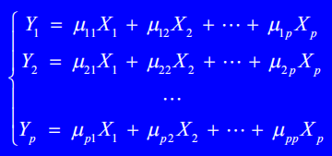
设对某一事物的研究涉及p个指标，分别用X_{1,}X₂,...,X_{P}表示。
这p个指标构成的p维随机向量为X=(X_{1,}X₂，...,X_{P})'
设随机向量X的均值为 μ，协方差矩阵为Σ。
对X进行线性变换，可以形成新的综合变量，用Y表示，即满足下式：

Slide 15
由于可以任意地对原始变量进行上述线性变换，得到的综合变量 Y 的统计特性也不尽相同。因此为了取得较好的效果，我们总是希望Y_{i} = μ_{i}'X的方差尽可能大且各Y_{i}之间互相独立，由于var(Y_{i})= var(μ_{i}'X)=μ_{i}'Σμ_{i}
而对于任意常数c，有:
var(cμ_{i}'X)=cμ_{i}'Σμ_{i}c=c²μ_{i}'Σμ_{i}
因此，对μ_{i}不加限制时，可使var(Y_{i})任意增大，问题将变得没有意义。我们将线性变换约束在下面的原则之下：

Slide 16
（2）Y_{i}与Y_{j} 不相关（i≠j，i，j=1,2,3，... ，p）
（3）Y₁是与X_{1,}X₂,...,X_{P}的一切满足原则 (1) 的线性组合中方差最大者；Y₂是与Y₁ 不相关的 X_{1,}X₂,...,X_{P}所有线性组合中方差最大者。Y_{p}是与Y₁,...,Y_{p-1}不相关的 X_{1,}X₂,...,X_{P}所有线性组合中方差最大者。
基于以上三条原则决定的综合变量Y_{1，} Y_{2，}...,Y_{p}分别被称为原始变量的第一、第二、…、第 p 个主成分。其中，各综合变量在总方差中占的比重依次递减。在实际研究工作中，通常只挑前几个方差最大的主成分，从而达到简化系统结构，抓住问题实质的目的。

Slide 17


主成分的基本性质
引论：设矩阵 A'=A，将 A的特征值λ₁，λ₂,...,λ_{p} 依大小顺序
排列，不妨设 λ₁>=λ₂>=,...,>=λ_{p},r₁>=r₂>=,...,>=r_{p},为矩阵A各特征值对应的标准正交向量，则对任意向量 x，有：
结论：设随机向量 X=(X_{1,}X₂，...,X_{P})'的协方差矩阵为Σ,λ₁>=λ₂>=,...,>=λ_{p},r₁>=r₂>=,...,>=r_{p}为对应的特征向量，则第 i 个主成分为：

Slide 18

此时：
由以上结论，我们把 X_{1,}X₂，...,X_{P}的协方差阵 Σ的非零特征值λ₁>=λ₂>=,...,>=λ_{p} 对应的标准化特征向量r₁>=r₂>=,...,>=r_{p}
分别作为系数向量， Y₁，Y₂，...,Y_{P}分别称为随机向量X的第一主成分、第二主成分、…、第p个主成分。

Slide 19





性质1 :Y的协方差阵为对角阵，其中对角线上的值为λ_{1,}λ₂,...,λ_{p}
性质2： ，称 为第
k 个主成分的方差贡献率。
性质3:
性质4： X_{i}与前m 个主成分 Y₁，Y₂，...,Y_{m}
的全相关系数平方和称为Y₁，Y₂，...,Y_{m}对X_{i}的方差贡献率
这一定义说明前m 个主成分提取了原始变量 中 的信息，由此可以判断提取的主成分解释变量的能力。

Slide 20
03
数据相关处理
数据介绍，统计性分析，可视化等

Slide 21
数据集介绍
（1）内容：包含1988—2003年份对应的民航客运量（万人），国民收入 （亿元），消费额（亿元），铁路客运量（万元），民航航线里程（万公里），来华旅游入境人数（万人）。
（2）目的：找到对民航客运量影响较大的变量。
（3）数据集包含16份样本数据：包含六个变量，一个因变量，五个自变量。

Slide 22
数据清洗
数据清洗（data cleansing）指删除、更正数据库中错误、不完整、格式有误或多余的数据。数据清洗不仅仅更正错误，同样加强来自各个单独信息系统不同数据间的一致性。专门的数据清洗软件能够自动检测数据文件，更正错误数据，并用全企业一致的格式集成数据。
研究数据中不存在缺失值，重复值，错误值。

Slide 23
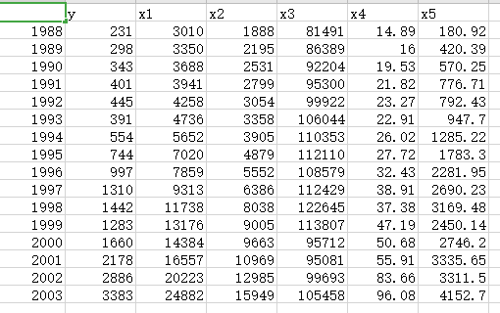
数据集指标
给出数据集中的部分数据：

Slide 24
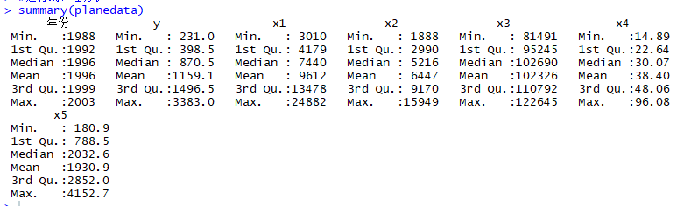
数据集统计性分析

Slide 25
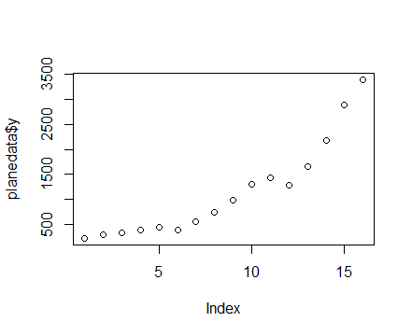
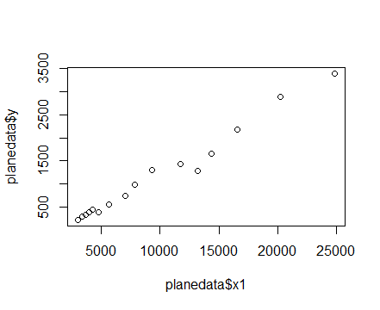
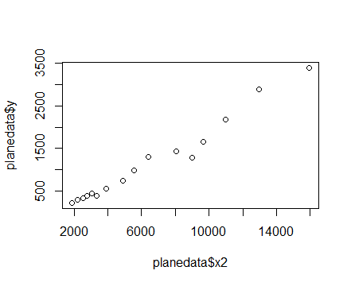
数据可视化
画出因变量与各自变量间的散点图，观察：

Slide 26
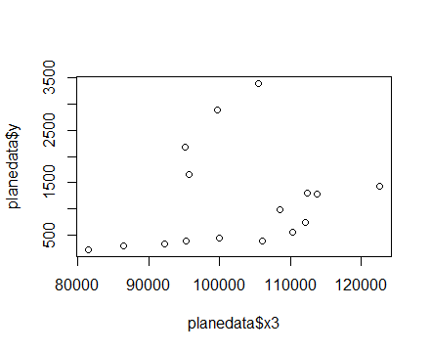
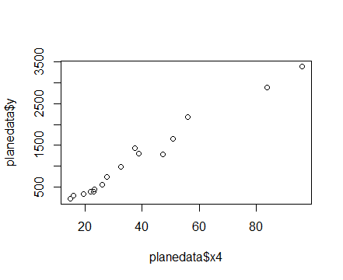
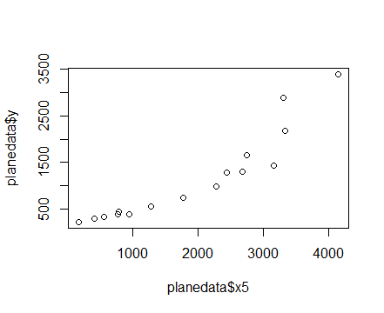
数据可视化
画出因变量与各自变量间的散点图，观察：

Slide 27
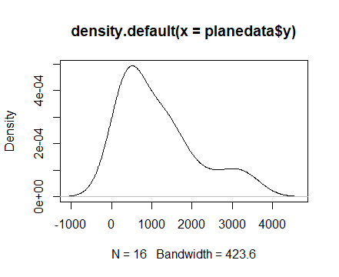
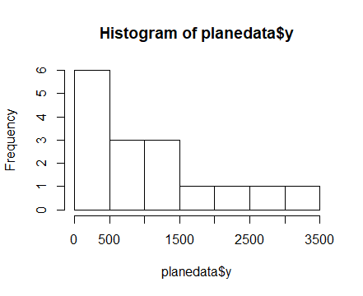
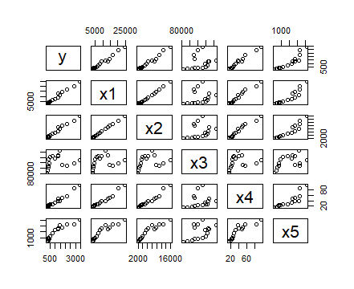
数据可视化
画出因变量密度图，直方图以及全部变量的图集：

Slide 28
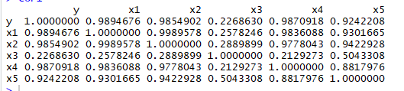
计算变量间的相关阵
cor1<-cor(planedata[,-1])
从相关系数阵看出，y与x₁, x₂, x₄, x₅的相关系数都在0.9以上，说明所选自变量与y高度相关，用y与自变量做多元线性回归是合适的。虽然x₃与y的相关系数为0.227，说明铁路客运量与民航客运量之间的关系不密切，但是在初步建模时还是先考虑将x₃包含在内。

Slide 29
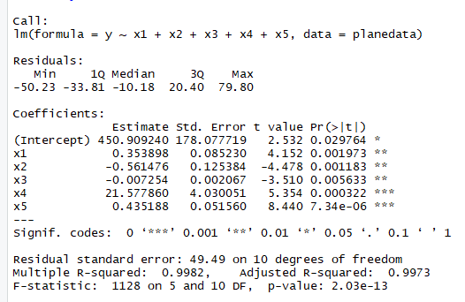
建立回归方程
lm1<-lm(y~x1+x2+x3+x4+x5,data=planedata)
summary(lm1)
#输出结果

Slide 30
回归诊断
（1）回归方程为：y=450.909+0.354x₁-0.561x₂-0.007x₃+21.578 x₄+0.435 x₅
（2）决定系数R²=0.998，由此可看出回归方程高度显著。
（3）方程整体显著性检验，F=1128， P=2.03e-13，表明回归方程高度显著，说明自变量整体上对y有高度显著的线性影响。
（4）回归系数的显著性检验。自变量对y均有显著影响，其中x3铁路客运量的P值=0.006 最大，但仍在1%的显著性水平上对 y 高度显著。

Slide 31
04
项目实战与总结

Slide 32

多重共线性的诊断
根据条件数法：记X'X 的最大和最小特征根分别为λ_{max}和 λ_{min}，称
为矩阵的条件数（Condition Index）。
用条件数判断多重共线性的准则：k＜100时，设计矩阵 X 多重共线性程度较小；100≤ k ≤ 1000时，认为 X 存在较强的多重共线性； 当 k >1000时，认为存在严重的多重共线性。

Slide 33
多重共线性的诊断
#多重共线性
> kappa(cor1,exact = TRUE)
根据条件数k = 55064.86 >1 000，说明自变量之间存
在严重的多重共线性。因此需要重新确定分析的自变量。

Slide 34
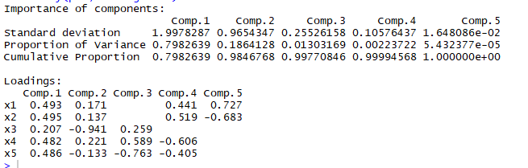
主成分回归实现过程
dates<-data.frame(scale(planedata[,-1]))#将原始数据进行标准化
pr1<-princomp(~x1+x2+x3+x4+x5,data=dates,cor=T)#对5个自变量做主成分分析，cor=T表示用相关系数矩阵进行PCA
summary(pr1,loading=TRUE)

Slide 35
主成分回归实现过程
输出结果8.1 中 Importance of components 部分第一行是5 个主成分的标准差，即主成分所对应的特征值的算术平方根 (k=1, 2, …, p)；第二行是各主成分方差所占的比例，反映了主成分所能解释数据变异的比例，也就是包含原数据的信息比例；第三行是累积比例。第一个主成分Comp.1的方差百分比为79.826%，含有原始5个变量近80%的信息量；前两个主成分累积百分比为98.468%，几乎包含了5个变量的全部信息，因此取两个主成分已经足够。

Slide 36
计算主成分得分
pr1$scores[,1:2]#输出前两个主成分的得分
pr2<-pr1$scores[,1:2]
dates$z1<-pr2[,1]
dates$z2<-pr2[,2]#将z1,z2加入到dates数据集中。
定义z1,z2为新的分析变量，建立回归模型。

Slide 37
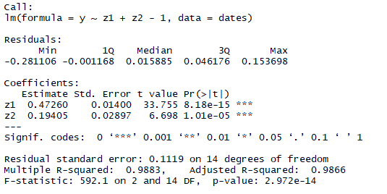
pr2<-lm(y~z1+z2-1,data=dates)#y对两个主成分建立回归模型
summary(pr2)

Slide 38

结果分析
由以上输出结果可知，标准化后的y（记为y* ）对两个主成
分做普通最小二乘估计，得到主成分的回归方程为：
y*=-0.4726z1+0.194z2
由于主成分是标准化后自变量的线性组合，如果想要得到关于标准化后的五个自变量的回归方程，只需分别将下面两个式子:
得到：
此时回归方程中每个回归系数的符号也都能够合理地解释。

Slide 39
商业场景评价
通过将主成分回归方法应用到民航客运量的研究中，确定与民航客运量相关的自变量，可以为民航客运量的研究提供更多思路，如预测与整体分析等。

Slide 40
感谢观看 THANK YOU

